Slide 1
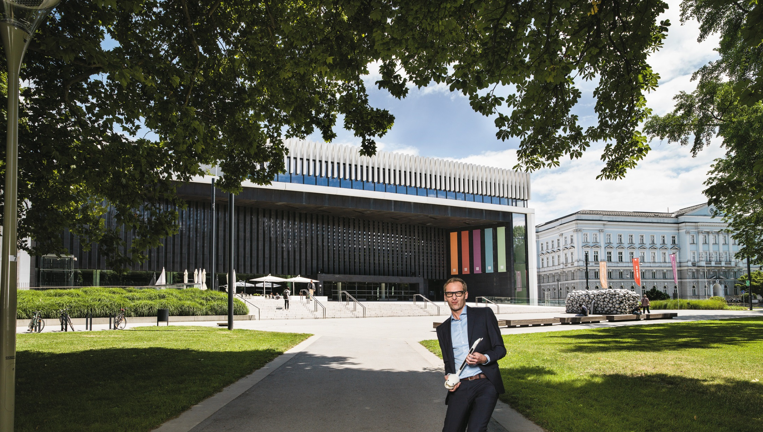
LINZ.
NÉZŐPONTOK
WWW.LINZTOURISMUS.AT 2016 október

Slide 2
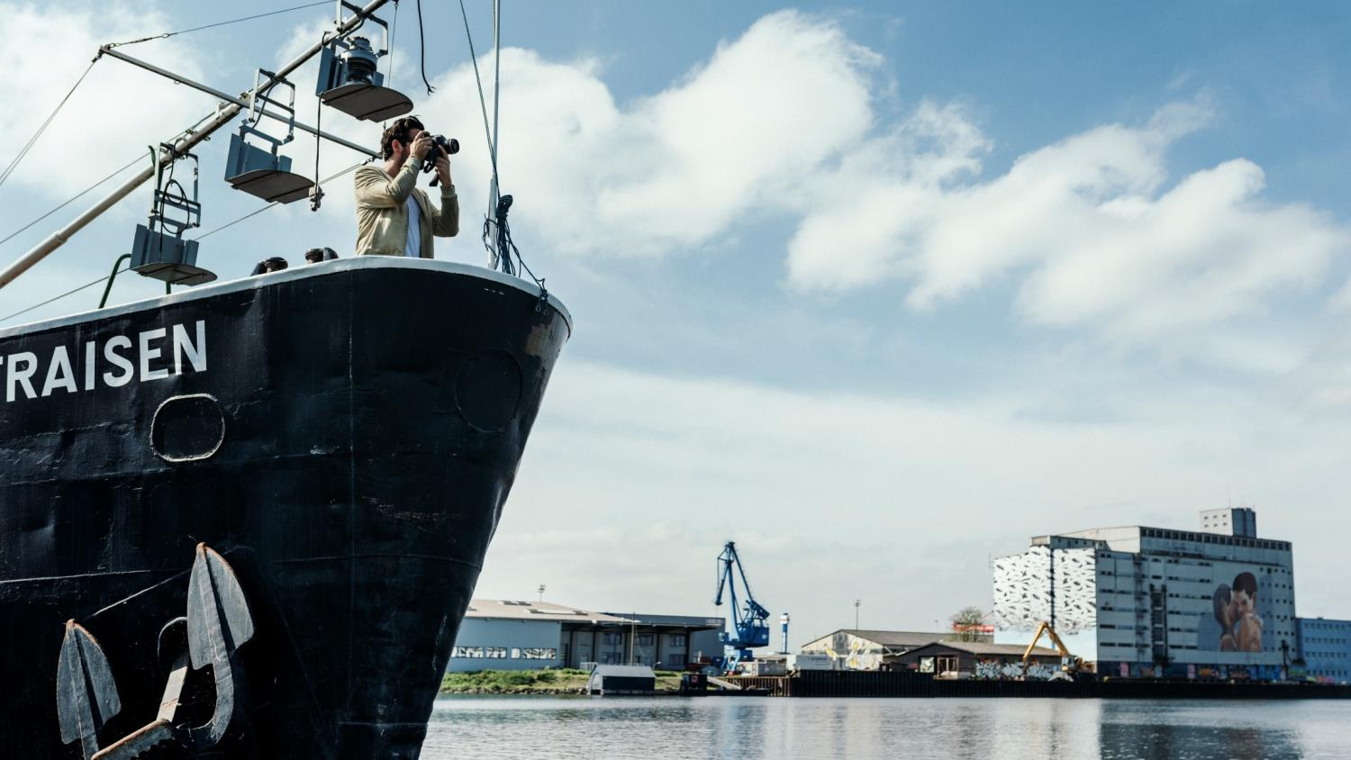
Megérkezni és felélénkülni
UNESCO médiaművészeti városa
Európa kulturális fővárosa 2009
Változó, élénk Duna parti város
Felső-Ausztria tartományi fővárosa vonzáskörzetében mintegy 760.000 emberrel
Ausztria lakosságának kereken 90%-a 250 km-es körzeten belül él

Slide 3
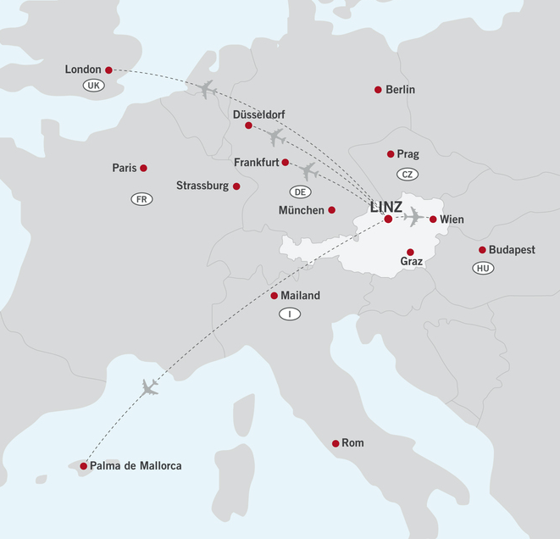
Európa közepén
Linz a legjobb helyen fekszik, és autóval, vonattal és repülővel gyorsan elérhető.
Repülőjáratok Linzből/Linzbe: Frankfurt, Düsseldorf és Bécs légi csomópontján keresztül a „blue danube airport linz“ az egész világról elérhető.
Közvetlen összeköttetés vonattal Bécs-Schwechat repülőtérről Linz főpályaudvarra.
Bécs: 185 kilométer
Salzburg: 132 kilométer
München: 271 kilométer
Prága: 241 kilométer
Zürich: 586 kilométer

Slide 4
Miért Linz?
Linz sikeres!
Kutatás, kreatív szakemberek, szolgáltatók és ipar szoros összefonódása
Kultúra mindenkinek!
Megvalósítható sokszínűség a 14 múzeumnak és 16 színpadnak köszönhetően
Európa legmodernebb zenés színháza
Életminőség mindenek előtt!
Duna parti város 50% zöldterülettel, hajózás, Duna menti kerékpárút, Donausteig túraútvonal

Slide 5
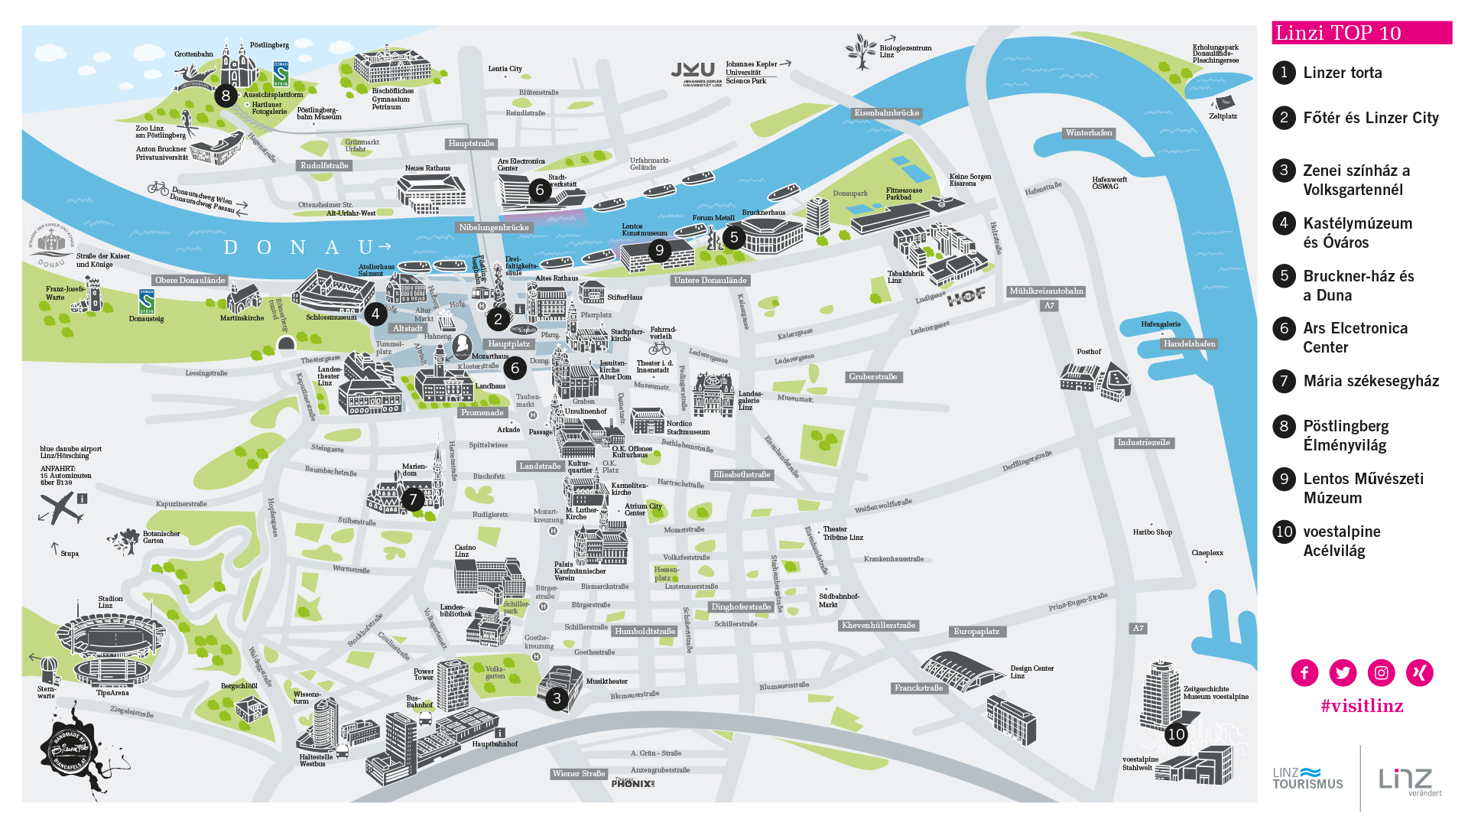
www.linztourismus.at/top10

Slide 6
Linziek, akik a mai napig megváltoztatják a világot
Johannes Kepler
1571 – 1630
Linzben kutatta a naprendszer útjait.
Adalbert Stifter
1805 – 1868
Szavaival a máig a rohanó tempó lassítására invitál.
Anton Bruckner
1824 – 1896
Szimfóniáival megreformálta a zenei világot..
Valie Export
*1940 Linz
Művészetével társadalmi kérdéseket vet fel.
Herbert Bayer
1900 – 1985
Elvitte a Bauhaus stílust Amerikába, és inspirálta Steve Jobst.

Slide 7
LINZ.
NÉZŐPONTOK
WWW.LINZTOURISMUS.AT
Hagyja, hogy Linz elvarázsolja!

